Slide 1
Rendición de Cuentas FISDL
Inversión en tres años de gestión
(junio 2014 – mayo 2017)
Ingeniera Gladis Eugenia Schmidt de Serpas
Presidenta

Slide 2
Pensamiento Estratégico
2014 - 2019
MISIÓN
Mejorar la calidad de vida de las personas en condición de pobreza y vulnerabilidad, impulsando procesos de desarrollo local sostenible.
VISIÓN
Ser la institución referente en la implementación de iniciativas para el desarrollo local.

Slide 3

Inversión FISDL en tres años de gestión (junio 2014 – mayo 2017)
US$208.17
millones
Inversión Nacional para el Buen Vivir

Slide 4
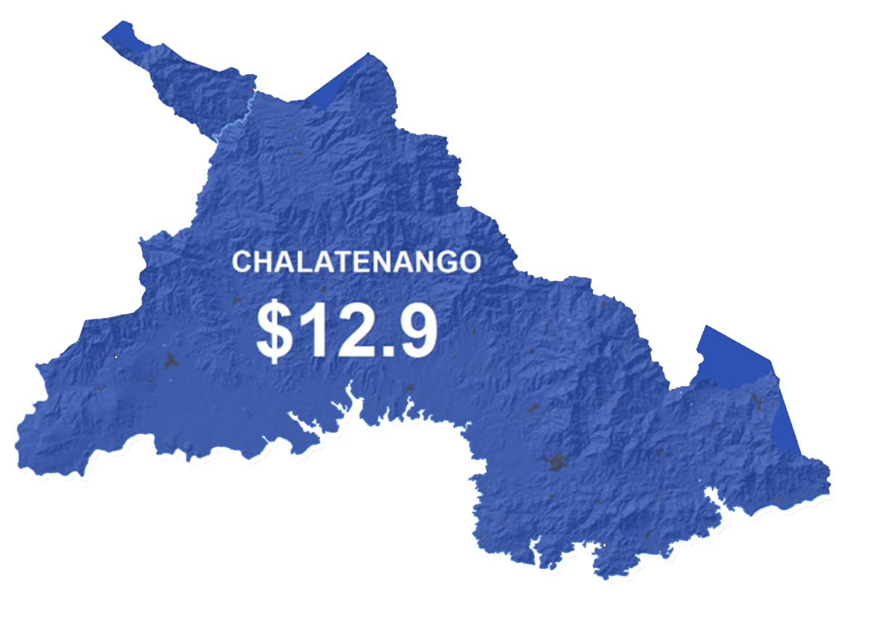
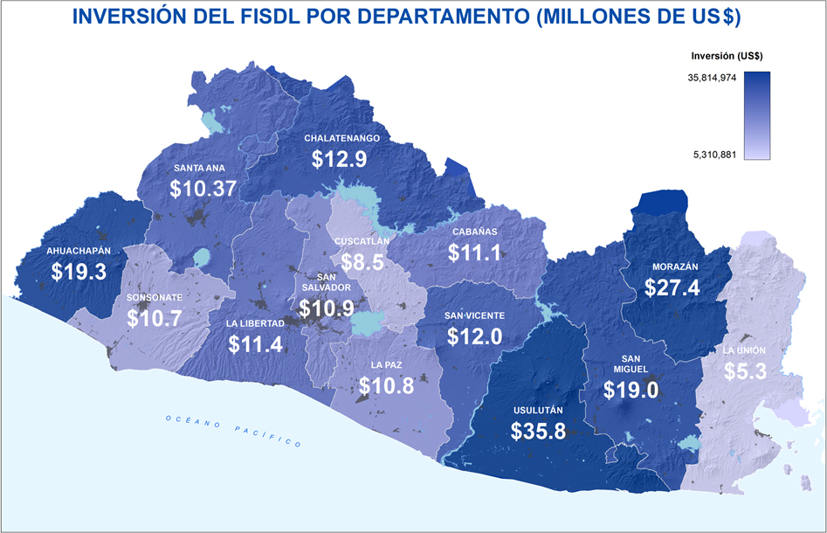

Slide 5
Inversión en el departamento

Slide 6
Inversión por departamento junio 2014 –mayo 2017
Departamento | Ejecutado (US$) | Porcentaje de Inversión (%)
Usulután | $35,814,973.88 | 17.20%
Morazán | $27,405,773.00 | 13.17%
Ahuachapán | $19,344,809.08 | 9.29%
San Miguel | $19,028,454.61 | 9.14%
Chalatenango | $12,940,447.44 | 6.22%
San Vicente | $12,009,286.28 | 5.77%
La Libertad | $11,387,002.38 | 5.47%
Cabañas | $11,145,535.03 | 5.35%
San Salvador | $10,908,774.05 | 5.24%
La Paz | $10,764,702.34 | 5.17%
Sonsonate | $10,746,538.94 | 5.16%
Santa Ana | $10,369,335.41 | 4.98%
Cuscatlán | $8,493,116.97 | 4.08%
La Unión | $5,310,880.65 | 2.55%
Varios departamentos | $2,498,824.27 | 1.20%
Total General | $208,168,454.33 | 100.00%

Slide 7
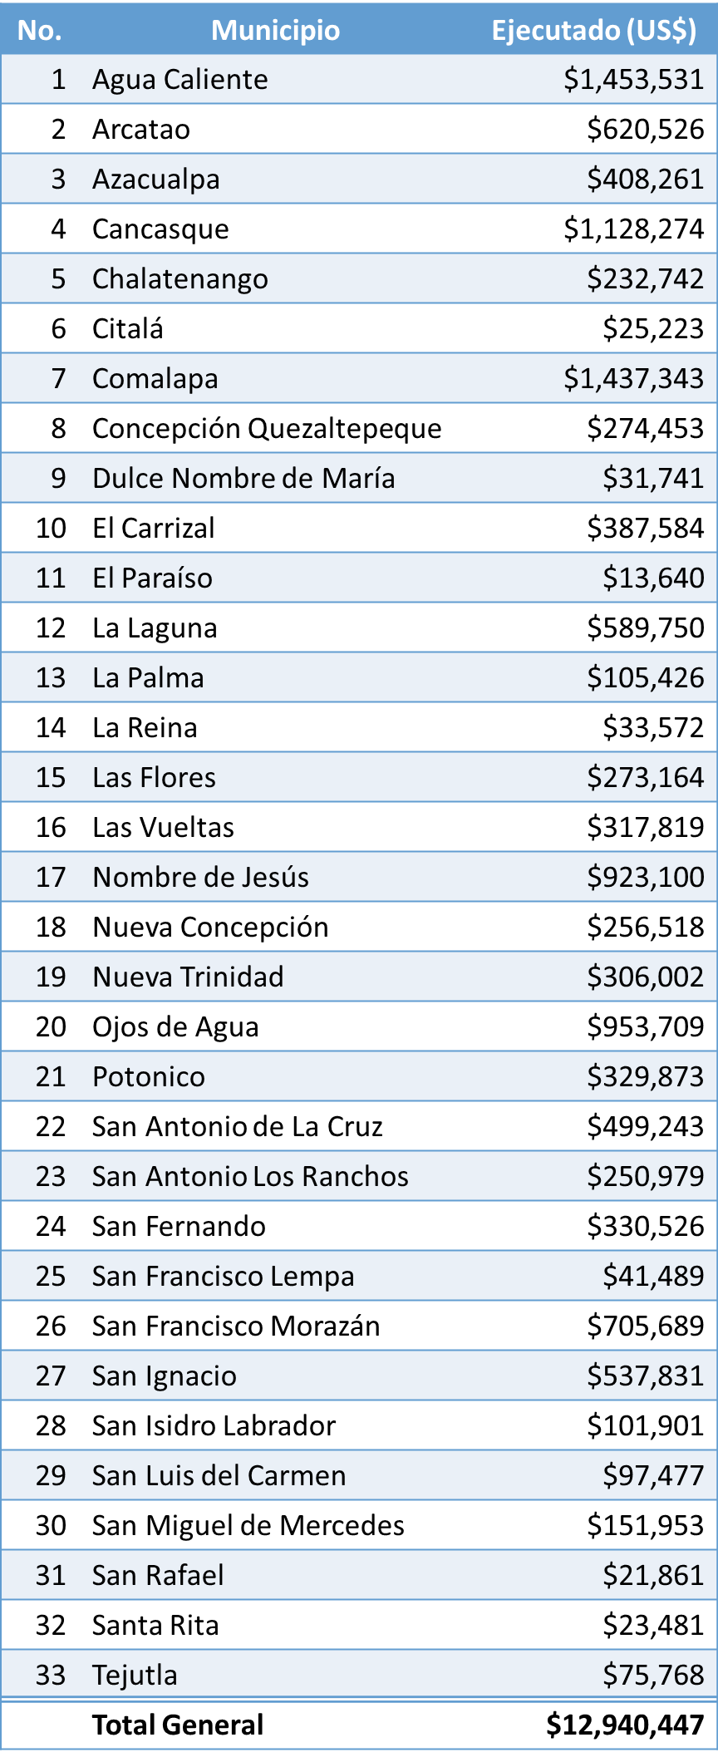
Inversión por municipios del departamento de Chalatenango junio 2014 –mayo 2017

Slide 8
Inversión por municipios del departamento de Chalatenango junio 2014 –mayo 2017

Slide 9
Inversión por municipios del departamento de Chalatenango junio 2014 –mayo 2017

Slide 10
Principales Resultados

Slide 11

Transferencias monetarias junio 2014 –mayo 2017
US$6.14
millones entregados

Slide 12
Transferencias monetarias junio 2014 –mayo 2017
Tipo de Transferencias | Ejecutado | Participantes
Pensión Básica Universal rural | $3,621,215.09 | 2,080
Bono Salud/Educación rural | $1,947,074.76 | 3,468
Veteranos de Guerra | $466,500.00 | 273
Transferencia monetaria Indemnizatoria a víctimas de graves violaciones | $45,660.00 | 433
Apoyo Familiar CSR | $43,867.14 | --
Seguimiento Pensión Básica Universal CSR | $14,623.99 | --
Total general | $6,138,940.97 | 6,254

Slide 13


Testimonio
Transferencias monetarias
1
1
Fernanda Martínez
Pensión Básica Universal
Arcatao
Reina Griselda Mejía
Bono Educación y Salud
San Miguel Tepezontes

Slide 14

Asistencia técnica junio 2014 –mayo 2017
US$680
mil invertidos
En los 33 municipios del departamento con la ejecución de 287 proyectos

Slide 15
Asistencia técnica junio 2014 –mayo 2017
Tipo de asistencia técnica | Ejecutado | Beneficiarios
Componente de Asistencia Técnica del PFGL (C2) | $673,913.93 | Población de los 33 municipios
Consultorías | $5,680.28 | 105
Total General | $679,594.21

Slide 16

Emprendimientos Solidarios junio 2014 –mayo 2017
US$ 226
mil invertidos
199 personas beneficiadas con el fortalecimiento de varias iniciativas emprendedoras en los municipios de Comalapa y Nombre de Jesús

Slide 17
Testimonios
Emprendimientos Solidarios
1
2
1
Carolina Galdámez
Granja de Pollos La Alianza
Comalapa
Antonia León
Artesanías Innovadoras
Comalapa
Fernanda Martínez
Pensión Básica Universal
Arcatao

Slide 18

Agua potable y saneamiento junio 2014 –mayo 2017
US$2.32 millones invertidos
Más de 230 familias cuentan con acceso a agua potable y más de 160 familias tendrán acceso a este servicio con proyectos que están en ejecución

Slide 19
Agua potable y saneamiento junio 2014 –mayo 2017
Municipio | Ejecutado | Beneficiarios | Estatus
Agua Caliente | $454,629 | 500 | Finalizado
Cancasque | $638,954 | 88 | Finalizado
Comalapa | $1,047,577 | 2,953 | En ejecución
San Antonio Los Ranchos | $60,454 | 1,068 | Finalizado
San Francisco Morazán | $114,009 | 169 | Finalizado
Total general | $2,315,623 | 4,778

Slide 20
Testimonio
Agua potable y saneamiento
1
2
1
Miguel Guerrero
Mejoramiento sistema agua potable
San José Cancasque
Antonia Hernández
Introducción de agua potable
San José Cancasque
Reina Griselda Mejía
Bono Educación y Salud
San Miguel Tepezontes

Slide 21

Electrificación junio 2014 –mayo 2017
US$144 mil invertidos
33 familias con acceso a electrificación y 68 familias tendrán acceso a este servicio con proyectos que están en ejecución

Slide 22
Electrificación junio 2014 –mayo 2017
Municipio | Ejecutado | Beneficiarios | Estatus | Cantidad de proyectos
Nombre de Jesús | $20,000.00 | 85 | Finalizado | 1
Ojos de Agua | $18,126.92 | 80 | Finalizado | 1
San Antonio Los Ranchos | $41,102.87 | 264 | En ejecución | 1
San Francisco Morazán | $65,258.67 | 111 | En ejecución | 1
Total general | $144,488.46 | 540 |  | 4

Slide 23

Infraestructura productiva, caminos y puentes junio 2014 –mayo 2017
US$ 548 mil invertidos
Más de 6 mil personas beneficiadas con 1.21 km de caminos mejorados y la adecuación de una agencia CENTA

Slide 24
Infraestructura productiva, caminos y puentes - junio 2014 –mayo 2017
Municipio | Ejecutado | Beneficiarios | Resultado
Arcatao | $168,949.31 | 1,723 | 540 metros lineales de calle mejorada
Chalatenango | $4,416.10 | -- | Carpeta técnica finalizada para reparación de agencia CENTA
El Carrizal | $20,000.00 | 271 | 100 metros lineales de calle concreteada
La Palma | $80,274.59 | 4,409 | 1 Agencia CENTA reparada y adecuada
Nueva Concepción | $2,936.48 | -- | Carpeta técnica en proceso de elaboración para reparación de agencia CENTA
Ojos de Agua | $271,052.76 | 284 | 570 metros lineales de calle pavimentada
Total general | $547,629.24 | 6,687

Slide 25

Infraestructura para el desarrollo social junio 2014 –mayo 2017
US$492
mil invertidos
Más de 60 mil personas beneficiadas

Slide 26
Infraestructura para el desarrollo social - junio 2014 –mayo 2017
Tipo de Infraestructura | Ejecutado | Beneficiarios
Componente de Infraestructura del PFGL (C1) | $373,157.18 | 51,572
Adecuación de espacios para personas adultas mayores | $79,085.39 | 1,624
Infraestructura comunitaria | $40,000.00 | 6,995
Total general | $492,242.57 | 60,191

Slide 27

Infraestructura en educación junio 2014 –mayo 2017
US$1.63 millones invertidos
Más de 5 mil personas beneficiadas con 10 centros escolares mejorados y/o ampliados

Slide 28
Infraestructura en educación junio 2014 –mayo 2017
Municipio | Ejecutado | Beneficiaros | Cantidad de Centros Escolares mejorados y/o ampliados
Azacualpa | $393,741.15 | 1,377 | 2 mejoramientos
Cancasque | $185,411.55 | 327 | 1 mejoramiento
La Palma | $7,500.00 | 2,000 | Carpeta técnica en formulación
Las Vueltas | $61,511.63 | 30 | 1mejoramiento
Nombre de Jesús | $202,191.39 | 245 | 1 mejoramiento
San Antonio de La Cruz | $269,205.26 | 229 | 1 ampliado
San Ignacio | $508,149.10 | 940 | 2 mejoramientos y 1 ampliación
San Luis del Carmen * | $971.16 | 22 | 1 mejoramiento
Total general | $1,628,681 | 5,170 | 10
* Liquidado en septiembre de 2014

Slide 29
Testimonio
Infraestructura en educación
1
1
Ángela Echeverría
Centro Escolar
San Antonio de La Cruz
Reina Griselda Mejía
Bono Educación y Salud
San Miguel Tepezontes

Slide 30

Equipamiento en salud junio 2014 –mayo 2017
US$767
mil invertidos
Más de 20 mil personas beneficiadas con adquisición de papilla nutricional y 3 unidades comunitarias de salud familiar construidas

Slide 31
Infraestructura en salud junio 2014 –mayo 2017
Equipamiento en Salud
21 municipios beneficiados con la adquisición de la papilla nutricional, invirtiendo $283,500 y beneficiando a más de 7 mil personas
Unidades de salud construidas
Municipio | Ejecutado | Beneficiaros | Cantidad de unidades comunitarias de salud familiar construidas
Agua Caliente | $181,042.29 | 9,001 | 1
Comalapa | $99,175.90 | 3,340 | 1
Ojos de Agua | $243,994.63 | 1,974 | 1

Slide 32
Testimonio
Infraestructura en salud
1
1
Doris Ardón
Unidad de Salud
Comalapa
Reina Griselda Mejía
Bono Educación y Salud
San Miguel Tepezontes

Slide 33
Desafíos Enfrentados

Slide 34
Desafíos enfrentados junio 2014 –mayo 2017
Restricciones fiscales de carácter coyuntural.
Inseguridad en las áreas de ejecución de proyectos.
Demora en la liquidación de fondos transferidos, por parte de las municipalidades.
Dificultades de coordinación con las instituciones en el territorio.
Demora en la presentación de carpetas técnicas, por parte de los formuladores.

Slide 35
Proyecciones

Slide 36


Proyección
junio – diciembre 2017
US$1.41
millones
Infraestructura
social básica

Slide 37
Municipio | Nombre del proyecto | Proyección jun-dic 17
Azacualpa | Ampliación y mejoramiento de C.E. presbítero Raúl Antonio Rivas. | $56,583
Cancasque | Readecuaciones eléctricas y civiles Centro Escolar cantón Concepción. | $773
Chalatenango | Readecuaciones eléctricas y civiles Centro Escolar colonia Veracruz. | $2,054
Citalá | Readecuaciones eléctricas y civiles Centro Escolar cantón San Francisco. | $2,296
 | Readecuaciones eléctricas y civiles Centro Escolar caserío Chaguitón, cantón Gualcho. | $2,125
Comalapa | Ampliación y mejoramiento de cuatro sistemas de agua potable del municipio de Comalapa, departamento de Chalatenango. | $148,575
 | Readecuaciones eléctricas y civiles Centro Escolar caserío El Tablón, cantón El Morro. | $2,839
 | Readecuaciones eléctricas y civiles Centro Escolar caserío Los Guevarita, cantón El Morro. | $2,758
 | Readecuaciones eléctricas y civiles Escuela de Educación Parvularia de Comalapa. | $2,043
 | Readecuaciones eléctricas y civiles Complejo Educativo cantón Los Planes. | $1,987
 | Readecuaciones eléctricas y civiles Centro Escolar cantón Candelaria. | $1,699
La Palma | Readecuaciones eléctricas y civiles Centro Escolar barrio Loma Larga. | $2,289
 | Readecuaciones eléctricas y civiles Centro Escolar caserío Rio Abajo, cantón Las Pilas. | $2,019
 | Readecuaciones eléctricas y civiles Centro Escolar caserío La Montañita, cantón San José Sacare. | $1,949
 | Readecuaciones eléctricas y civiles Centro Escolar cantón San Lorenzo . | $1,929
 | Readecuaciones eléctricas y civiles Centro Escolar caserío La Cumbre, cantón San José Sacare. | $1,841
 | Readecuaciones eléctricas y civiles Centro Escolar caserío Los Morales, cantón las Granadillas . | $1,512

Slide 38
Municipio | Nombre del proyecto | Proyección jun-dic 17
Nombre de Jesús | Mejoramiento de infraestructura en Instituto Nacional de Nombre de Jesús. | $264,491
Nueva Concepción | Mejoramiento y adecuación de agencia CENTA Nueva Concepción. | $80,541
 | Readecuaciones eléctricas y civiles Centro Escolar caserío El Carao, cantón Potenciana. | $2,391
 | Readecuaciones eléctricas y civiles Centro Escolar Santa Rita Cimarrón. | $1,795
 | Readecuaciones eléctricas y civiles Centro Escolar cantón Sunapa. | $1,694
 | Readecuaciones eléctricas y civiles Centro Escolar caserío El Sauce, cantón Laguna Seca. | $1,680
Nueva Trinidad | Mejoramiento de tramos críticos de calle del caserío El Zapote a plaza pública del cantón Carasque. | $135,973
Ojos de Agua | Pavimentación de calle hacia el cantón El Coyolar, municipio de Ojos de Agua. | $232,282
San Ignacio | Readecuaciones eléctricas y civiles Centro Escolar caserío El Coyolar, cantón San José Sacare. | $1,949
 | Readecuaciones eléctricas y civiles Centro Escolar cantón El Carmen. | $1,417
 | Readecuaciones eléctricas y civiles Centro Escolar caserío Las Aradas, cantón El Centro. | $1,385
San Isidro Labrador | Mejoramiento de un tramo de calle a cantón Los Amates, San Isidro Labrador. | $127,701
San Luis del Carmen | Mejoramiento del Centro Escolar cantón El Pital. | $123,257
San Miguel de Mercedes | Readecuaciones eléctricas y civiles Escuela de Educación Parvularia profesora Concepción Amanda Ramírez Vda. de Melgar. | $2,241
San Rafael | Readecuaciones eléctricas y civiles Centro Escolar San José Los Sitios. | $1,010
Santa Rita | Readecuaciones eléctricas y civiles Centro Escolar cantón Tasajera. | $2,048
Tejutla | Pavimentación de calle principal en colonia La Pampa, cantón El Coyolito. | $190,728
 | Readecuación eléctrica y civil para los centros escolares beneficiados con proyectos LEMPITA. | $3,319
Total general |  | $1,411,173

Slide 39
Testimonios
Proyecciones
1
2
1
Julio Córdoba
Mejoramiento calle
caserío El Zapote
Nueva Trinidad
Óscar Rodríguez
Mejoramiento infraestructura
Instituto Nacional
Nombre de Jesús
Fernanda Martínez
Pensión Básica Universal
Arcatao

Slide 40

De Comunidades Solidarias a la Estrategia de Erradicación de la Pobreza

Slide 41
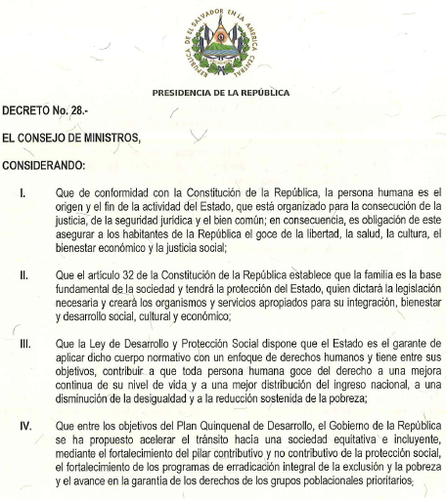
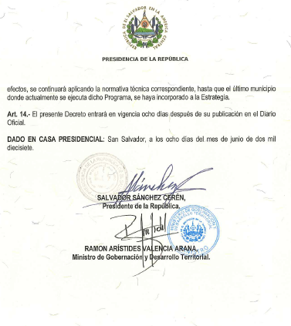
Decreto Ejecutivo No. 28
Art. 4.- En cuanto al componente de infraestructura social, la priorización de acciones será determinada por la Secretaría Técnica y de Planificación de la Presidencia, tanto en los municipios que se incorporan a la Estrategia, como en los municipios donde continúa implementándose el Programa Comunidades Solidarias, las cuales contemplarán mejoras al sistema de agua potable, protección de fuentes de agua, saneamiento, acceso a energía, mejoramiento de infraestructura educativa y de salud y mejoramiento de vivienda y hábitat…
Art. 2.- La Estrategia sustituirá gradualmente al Programa Comunidades Solidarias, de acuerdo a la priorización de municipios definida por el Registro Único de Beneficiarios o participantes de los programas sociales. Los municipios de Comunidades Solidarias, donde no se esté implementando la Estrategia, continuarán con la entrega de transferencias monetarias y el seguimiento de corresponsabilidades a los beneficiarios que ya están participando. No se realizarán nuevas incorporaciones de beneficiarios, con excepción de las personas adultas mayores, que cumplan con los criterios establecidos, hasta que la Estrategia se implemente en dichos municipios.

Slide 42
¿Qué es la Estrategia de Erradicación de la Pobreza?

Slide 43
Un punto de partida…
- Aún hay 7.9% de hogares en extrema pobreza. Lo que implica cerca de 600,000 personas.
- Alrededor de 1,900,000 de personas (32.7%) viven en pobreza relativa.

Slide 44
De Comunidades Solidarias a la
Estrategia de Erradicación de la Pobreza
Es un conjunto de acciones interinstitucionales e intersectoriales de política pública para la atención prioritaria de las familias en pobreza.
De un programa hacia una Estrategia para los 262 municipios

Slide 45
Objetivo de la Estrategia
  Contribuir progresivamente a la erradicación de la pobreza, especialmente la pobreza extrema, a través del desarrollo de capacidades y mejora del ingreso a las personas en condición de pobreza en 262 municipios.
La Estrategia está orientada a:
Atender derechos humanos fundamentales: salud, alimentación, educación principalmente.
Crear medios de vida sostenibles y fortalecer los activos productivos y humanos.
Aumentar capacidades para enfrentar la vulnerabilidad.

Slide 46
Población objetivo
Primera Infancia (embarazo) y niñas y niños menores de 2 años
Mujeres, Adolescentes y jóvenes
Personas con discapacidad
Personas adultas mayores
Familias en condición de pobreza y mayor vulnerabilidad de los 262 municipios

Slide 47
Proceso de incorporación a partir de información del Registro Único de Participantes (RUP)
Municipios
Familias
Personas
Infraestructura
Porcentaje de hogares ubicados en los estratos del 1 al 7 según el RUP.
En el municipio priorizado, se incorporan los hogares ubicados en los estratos del 1 al 7 según el RUP.
En el hogar priorizado ingresan las personas de acuerdo a los criterios de elegibilidad de cada componente.
Para agua potable y energía eléctrica se elaborará un catálogo de coberturas para la priorización.

Slide 48
Proceso de implementación de la Estrategia a partir de 2017

Slide 49
Fases de implementación
Fases de implementación según la disponibilidad presupuestaria:
Fase | Municipios | Año
I | 30 municipios | 2017
II | 30 municipios | 2018
III | 30 municipios | 2019
IV | hasta completar los 262 | 2023-25

Slide 50
Primeros 30 municipios priorizados para 2017
DEPARTAMENTO | MUNICIPIO | Porcentaje de hogares en los estratos del 1 al 7 | Ranking
MORAZAN | SAN ISIDRO | 91.44 | 1
SAN MIGUEL | SAN ANTONIO | 91.41 | 2
MORAZAN | GUALOCOCTI | 91.26 | 3
SONSONATE | CUISNAHUAT – pob. indígena | 90.24 | 4
AHUACHAPAN | GUAYMANGO | 88.85 | 5
MORAZAN | SAN SIMON | 88.44 | 6
MORAZAN | TOROLA | 88.20 | 7
LA UNION | LISLIQUE | 85.37 | 8
MORAZAN | CACAOPERA – pob. Indígena | 84.66 | 9
CHALATENANGO | CANCASQUE | 83.51 | 10
CUSCATLAN | MONTE SAN JUAN | 83.32 | 11
CHALATENANGO | SAN FERNANDO | 81.68 | 12
MORAZAN | GUATAJIAGUA – pob. indígena | 81.39 | 13
MORAZAN | YAMABAL | 80.82 | 14
USULUTAN | JUCUARAN - para 2018 Lev RUP | 80.53 | 15
MORAZAN | SAN FERNANDO | 80.06 | 16
CABAÑAS | JUTIAPA | 78.86 | 17
LA LIBERTAD | JICALAPA | 78.84 | 18
USULUTAN | SAN FRANCISCO JAVIER | 78.78 | 19
CUSCATLAN | EL ROSARIO – para 2018 Lev RUP | 78.63 | 20
MORAZAN | JOATECA | 78.40 | 21
SAN MIGUEL | NUEVO EDEN DE SAN JUAN | 77.85 | 22
CUSCATLAN | SAN CRISTOBAL | 77.75 | 23
AHUACHAPAN | SAN PEDRO PUXTLA – para 2018 Lev RUP | 77.61 | 24
CHALATENANGO | SAN ANTONIO DE LA CRUZ – para 2018 | 77.51 | 25
SONSONATE | CALUCO | 77.49 | 26
AHUACHAPAN | TACUBA – pob. Indígena | 77.44 | 27
SONSONATE | SANTA ISABEL ISHUATAN | 77.13 | 28
LA LIBERTAD | TEOTEPEQUE | 76.93 | 29
SAN VICENTE | SANTA CLARA | 76.82 | 30

Slide 51
30 municipios priorizados para 2018
Ranking | Departamento | Municipio
31 | Usulután | San Dionisio
32 | Morazán | Chilanga
33 | Morazán | Arambala
34 | Ahuachapán | Jujutla
35 | Morazán | Sensembra
36 | Cuscatlán | El Carmen
37 | Chalatenango | San Francisco Morazán
38 | Usulután | Alegría
39 | La Paz | Mercedes La Ceiba
40 | Sonsonate | Santa Catarina Masahuat
41 | La Paz | San Francisco Chinameca
42 | Ahuachapán | San Lorenzo
43 | Sonsonate | Santo Domingo De Guzmán
44 | La Libertad | Chiltiupán
45 | Usulután | Nueva Granada
46 | Cabañas | Victoria
47 | San Miguel | Carolina
48 | Morazán | Perquín
49 | La Libertad | Huizucar
50 | Morazán | Lolotiquillo
51 | San Vicente | San Ildefonso
52 | La Libertad | Comasagua
53 | Cuscatlán | Oratorio De Concepción
54 | San Miguel | San Gerardo
55 | Cabañas | Cinquera
56 | San Vicente | Tecoluca
57 | Santa Ana | Masahuat
58 | Morazán | Corinto
59 | Morazán | Jocoaitique
60 | La Paz | San Emigdio

Slide 52
Rendición de
Cuentas FISDL junio 2014 - mayo 2017
¡MUCHAS GRACIAS!
Ingeniera Gladis Eugenia Schmidt de Serpas
Presidenta

